Slide 1
ПДС 29.11.2018
ОТЧЕТ
о правозащитной работе первичной профсоюзной организации
в 2018 году
Мочалова Татьяна Николаевна
зав. отделом правовой защиты МОК ПРЗ РФ,
правовой инспектор труда ЦК Профсоюза
по Московской области
8-499-138-03-61

Slide 2
О проведении в 2018 году тематических проверок
по соблюдению норм трудового законодательства
под девизом «Трудовое законодательство на контроле Профсоюза»

Slide 3
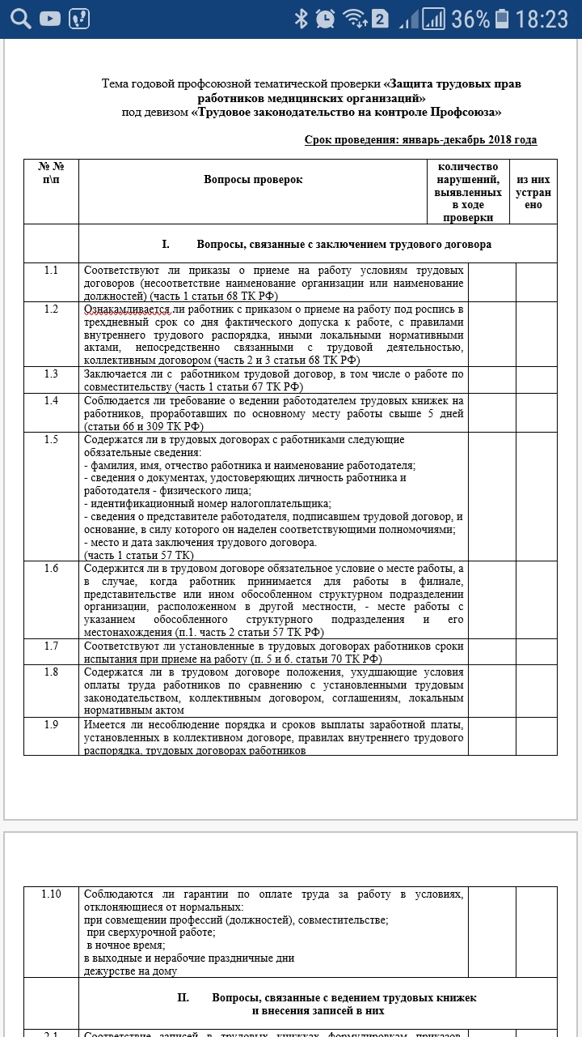

Slide 4
1. ПЕРЕЧЕНЬ должностей работников, которым установлен ежегодный дополнительный оплачиваемый отпуск за работу с вредными условиями труда с указанием продолжительности такого отпуска (из коллективного договора); 2. ПЕРЕЧЕНЬ должностей работников, занятых на работах с вредными и (или) опасными условиями труда (подклассы 3.3, 3.4), которым установлена в силу ст. 92 ТК РФ сокращенная продолжительность рабочего времени (из коллективного договора); 3. ПЕРЕЧЕНЬ должностей работников, занятых во вредных условиях труда, которым в силу ст. 147 ТК РФ и пункта 3.4 Постановление Правительства МО от 03.07.2007 N 483/23 "Об оплате труда работников государственных учреждений здравоохранения Московской области" установлен повышенный размер оплаты труда (не менее 4% должностного оклада).
Предоставить вместе с тематическим отчетом

Slide 5
ГОДОВОЙ ОТЧЕТ
(10 вопросов)
1. | Количество работников организации |  | Х
2. | Количество работников – членов профсоюза |  | Х

Slide 6
3. | Количество рассмотренных профкомом проектов локальных нормативных актов с целью дачи по ним мотивированного мнения (ст. 372 ТК РФ) | 1691 | Указать наименования локальных нормативных актов и причины разногласий (в случае наличия): Сведения по протоколам профкома Например, 1. График отпусков на 2019 год 2. Изменения в Правила внутреннего трудового распорядка - 1 3. Изменения в Положение об оплате труда (Положение о стимулирующих выплатах) - 2 4. Инструкции по охране труда (20 шт.)
3.1. | Количество случаев, когда профком не согласился с проектом или с отдельными его положениями, либо дал предложения по его совершенствованию | 53
3.2. | Количество случаев, когда работодатель согласился с замечаниями и предложениями профкома по проекту локального нормативного акта и внес в него требуемые изменения | 53

Slide 7
Всего 2017 году профкомами дано мнение по 1691 проекту (53 случая, когда профкомы не согласились с решением работодателя)
Профкомы не согласились, например,:
с необоснованным изменением режима работы медицинских работников ( ПВТР);
с содержанием локального нормативного акта по аттестации работников из числа немедицинского персонала ;
порядком организации дежурств врачей (ПВТР);
с уменьшением и (или) отменой дополнительного отпуска за ненормированный рабочий (ПВТР);
с графиком отпусков в части установления продолжительности ежегодного основного оплачиваемого отпуска работникам-инвалидам (30 календарных дней вместо 28);
с содержанием инструкций по охране труда;
с формой расчетного листка и др.

Slide 8
4. | Количество рассмотренных профкомом проектов приказов и копий документов о расторжении трудовых договоров по инициативе работодателя с работником - членом профсоюза по п. п. 2, 3, 5 ст. 81 ТК РФ с целью дачи по ним мотивированного мнения (ст. 373 ТК РФ) | 210 | Указать основания увольнений работников и какие выявлены нарушения (в случае наличия): Сведения по протоколам профкома Например, 8 работников по сокращению численности и штата работников, 1 работник в связи неоднократным неисполнением трудовых обязанностей
4.1. | Количество случаев, когда профком не согласился с увольнением работника в связи с выявленными нарушениями трудового законодательства | 9
4.2. | Количество случаев, когда работодатель устранил выявленные нарушения | 9

Slide 9
В 2017 году профкомами рассмотрено 210 проектов приказов (нарушений 9)
По требованию профкома работодатель предложил сокращаемым работникам дополнительные вакантные рабочие места.
Профком не согласился с увольнением работника в связи с недоказанностью неисполнения работником трудовых обязанностей, а также нарушением порядка применения дисциплинарного взыскания (отсутствие письменных объяснений работника).
Работодатель согласился с мнением профкома и отменил приказ об увольнении работников.
Уволенный без учета мнения профкома юрисконсульт ГБУЗ МО «Ивантеевская ЦГБ» был судом восстановлен на работе в связи с нарушением порядка увольнения члена профсоюза!

Slide 10
5. | Количество рассмотренных профкомом проектов приказов о привлечении работников к сверхурочной работе или работе в выходные дни | 216 | Указать какие выявлены нарушения (в случае наличия)
5.1. | Количество случаев, когда профком не согласился с решением работодателя в связи с нарушением трудового законодательства | 2
5.2. | Количество случаев, когда работодатель устранил выявленные нарушения | 2

Slide 11
В 2017 году профкомами рассмотрено 216 проектов приказов (нарушений 2)
По требованию профкома устранено 2 нарушения оплаты труда за работу в выходные дни

Slide 12
7256 обращений в 2017 году, из них 107 письменных и 7149 устных
6. | Количество рассмотренных жалоб и других обращений членов профсоюза (письменных и устных) | 7256* | Указать основные темы обращений и количество обратившихся работников, если обращения были коллективными

Slide 13
- предоставление ежегодного дополнительного отпуска и повышение оплаты труда за работу во вредных и (или) опасных условиях труда; - порядок определения продолжительности ежегодного дополнительного отпуска работникам, занятым на работах с вредными и (или) опасными условиями труда, с учетом решения Верховного Суда РФ от 26.01.2017 № АКПИ16-1035; - порядок изменения режима работы структурного подразделения медицинской организации и как следствие изменение режима работы работников; - заключение с работниками медицинских организаций «эффективного контракта»; - порядок оплаты дополнительной работы за временно отсутствующего работника; - повышение должностного оклада за специфику труда и особый характер работы.
Основная тематика обращений работников в 2017 году:

Slide 14
7. | Количество проведенных профсоюзных проверок соблюдения работодателем трудового законодательства, в том числе: | 3645 | Указать какие выявлены нарушений (в случае наличия), а также нарушения, которые работодателем не устранены
7.1. | - по обращении членов профсоюза (письменным и устным)
7.2 | - в соответствии с планом профкома
7.3 | - тематическая
7.4. | Количество выявленных проверками нарушений трудового законодательства и иных нормативных правовых актов, условий коллективного договора, отраслевого соглашения при проведении проверок | 4734
7.5 | Количество устраненных работодателем нарушений | 4630

Slide 15
8. | Количество случаев оказания помощи работникам-членам профсоюза в рассмотрении: - трудовых споров в комиссии по трудовым спорам; - трудовых и иных споров в судах | 353 28 | Указать требования работников и результаты их рассмотрения

Slide 16
* 4983 работников в 2017 году
9. | Количество работников, которым с помощью Профсоюза восстановлены нарушенные права |  | Пояснить все случаи восстановления нарушенных прав работников Если в результате восстановленных прав работнику были произведены выплаты, то размер их следует указать в пункте 8.

Slide 17
Расчет экономической эффективности оказания помощи в судах по пенсионным делам производился в соответствии с п. 5 ст. 91 ГПК РФ по цене иска: «по искам о бессрочных или пожизненных платежах и выдачах, исходя из совокупности платежей и выдач за три года».
10. | Экономическая эффективность правозащитной работы (руб.) |  | Привести подробный расчет экономической эффективности
60,27 млн. руб. в 2017 году

Slide 18
Планирование правозащитной работы первичной профсоюзной организации
в 2019 году
www.medicalprof.ru
раздел – Правовая защита работников

